Slide 1
Родительский контроль
17 мая 2025 года

Slide 2
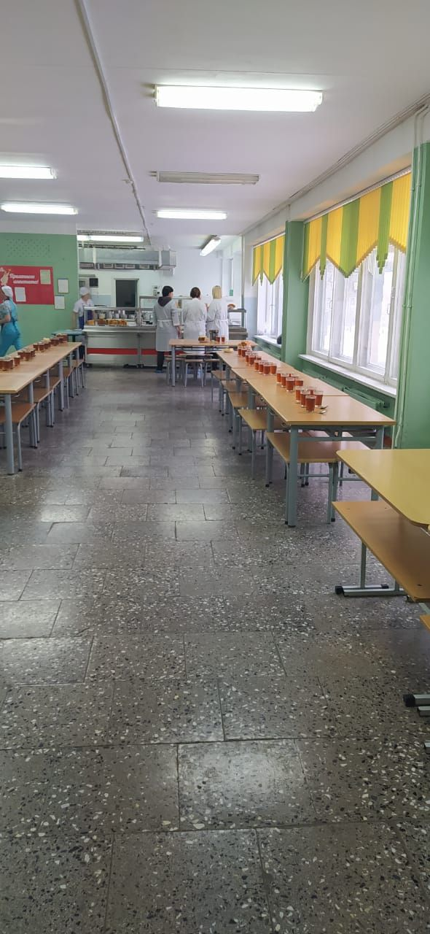
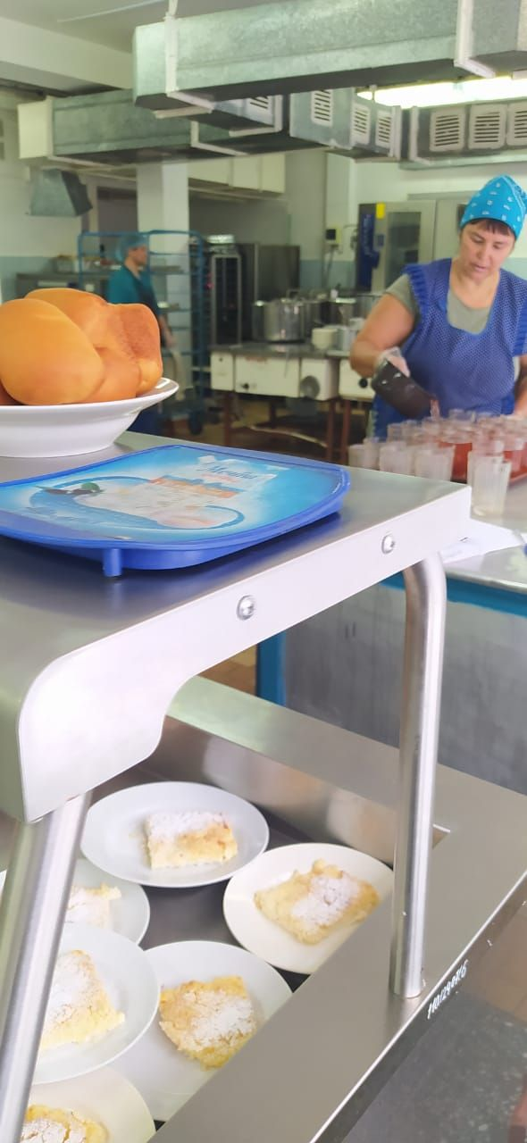
В рамках Плана работы комиссии по контролю организации и качества питании в 2025-2026 учебном году 17 мая 2025 года был осуществлён родительский контроль организации горячего питания обучающихся.

Slide 3
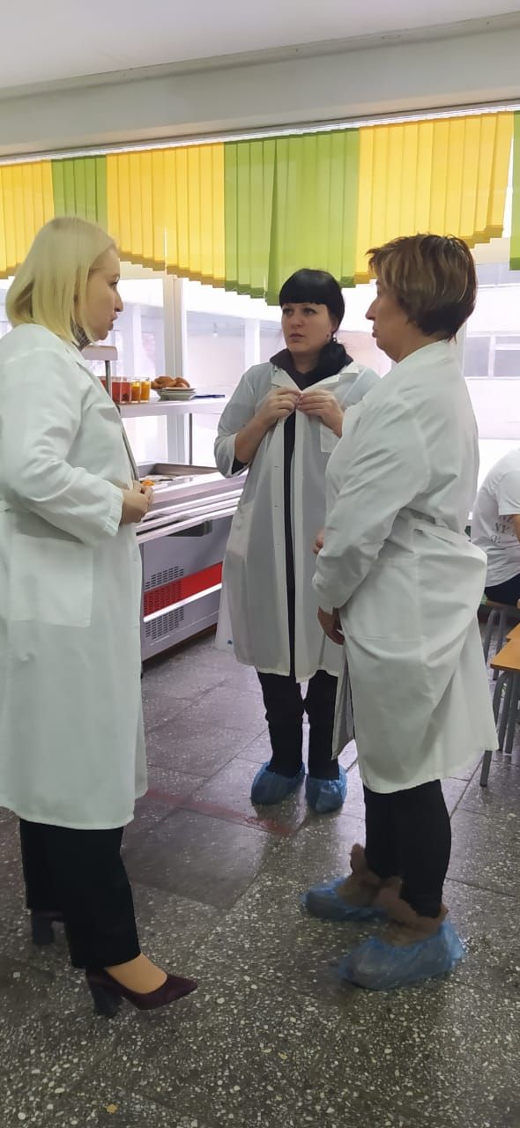
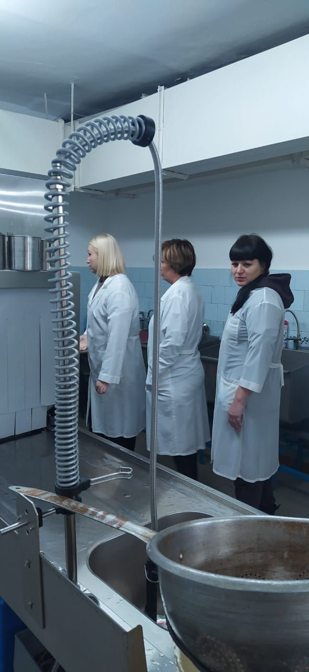
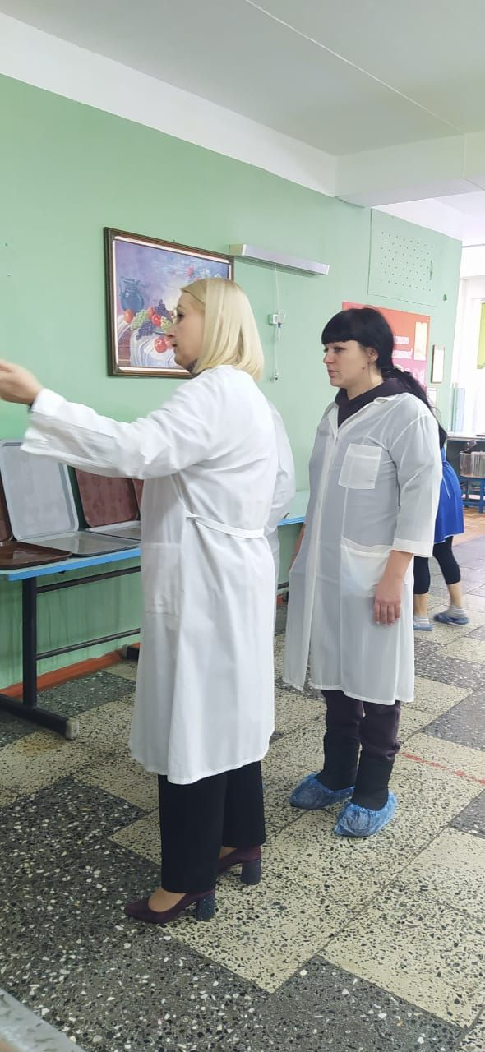
Комиссия родителей, в составе Вебер Т.Б. и Добровольской Е.С., в ходе контроля проверила соответствие блюд утвержденному меню, соблюдение гигиенических требований для работников столовой, педагогов и обучающихся.
Директор Средней школы № 21 рассказала комиссии, о приобретенном новом оборудовании, о планах на ремонт в столовой.

Slide 4
Комиссией было отмечено, что, блюда соответствуют утвержденному меню: пюре картофельное, котлета из говядины, чайный напиток, хлеб селянский.
Проведено контрольное взвешивание и дегустация членами комиссии порций. При дегустации родители отметили, что вкусовые качества достаточно высоки, качество обработки соответствует предъявляемым требованиям.
Члены комиссии родительского контроля отметили, что порции соответствуют меню и возрастной потребности детей.
Организация питания: у входа в столовую стоят дежурные педагоги: обращают внимание на то, что перед едой нужно мыть руки. Для мытья рук имеются раковины с жидким мылом. Имеются бумажные полотенца для рук, антисептик для рук.
В обеденном зале каждый стол накрыт для обучающихся, посадочных мест детям хватает.
Все классные руководители сопровождают свои классы.
Сотрудники столовой соблюдают гигиенические требования при работе в столовой, (одежда, перчатки, чепцы).

